Slide 1
2024 EF 薄板破裂調查
相關資料來源：SONG工程生產實績

Slide 2
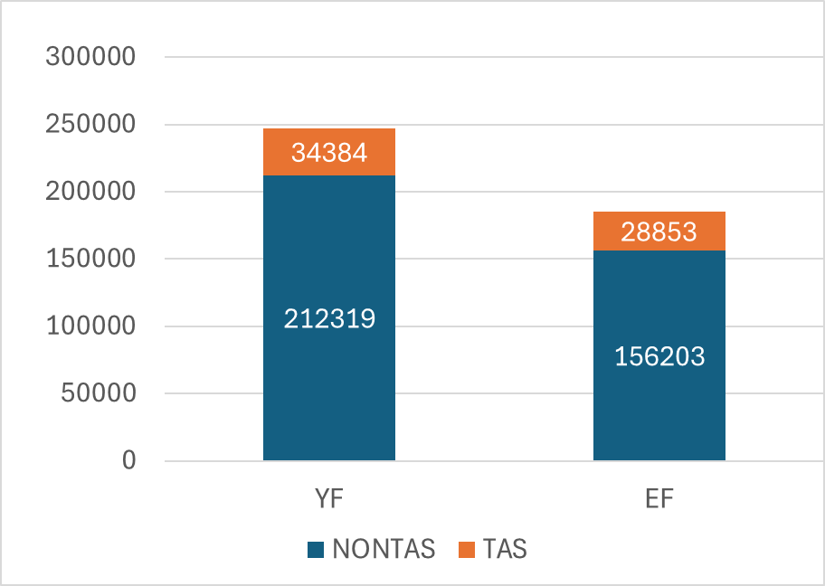
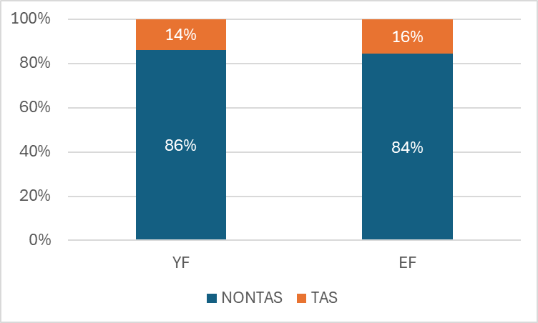
2024/01~08 TAS/NONTAS YF/EF 投入比例分析
YF與EF TAS與NONTAS投入比例差異不大

Slide 3
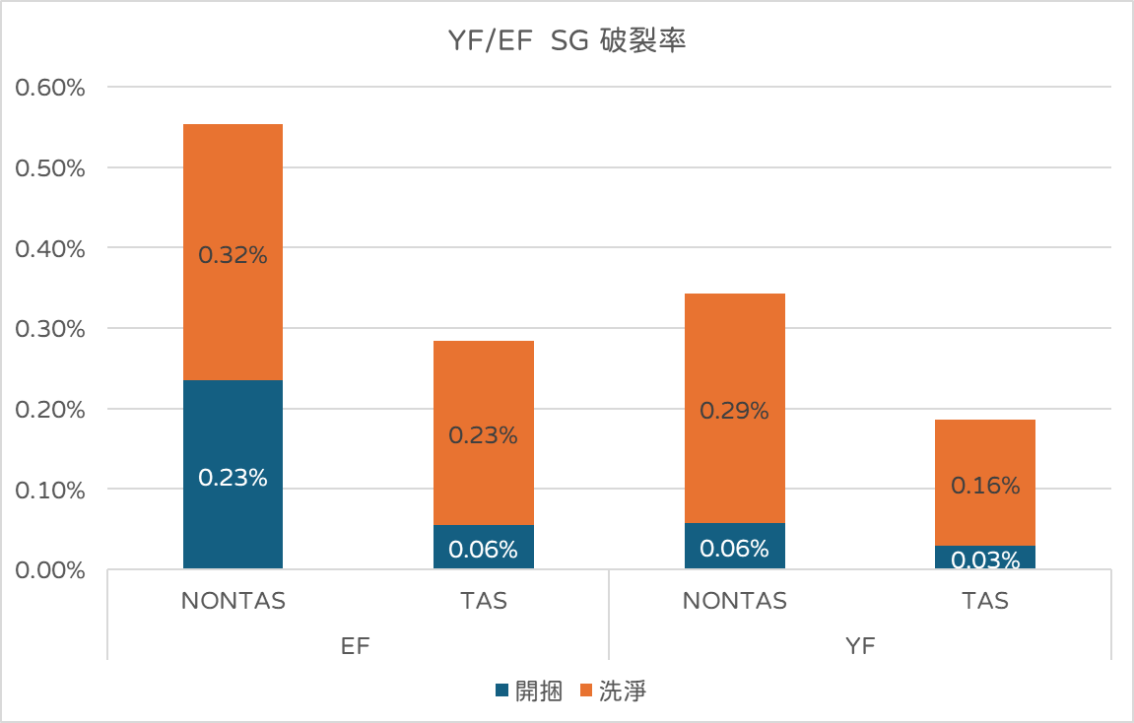
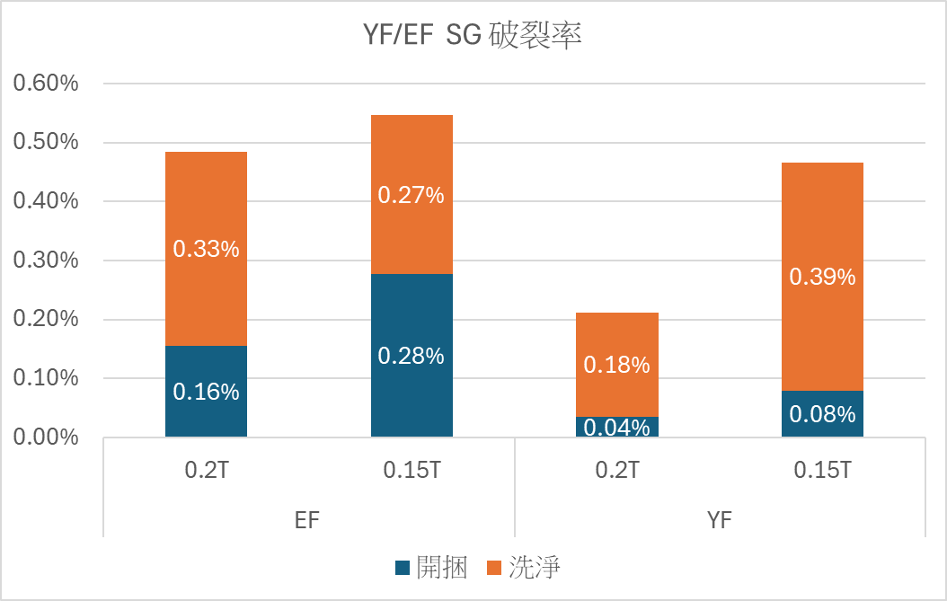
SG 基板 YF/EF 破裂率差異分析
(1)層別TAS與NONTAS的破裂率,
EF的NONTAS品,開捆破裂率明顯偏高,
(2)工程內的部分不管是TAS與NONTAS雖看起來較高,但差異並不大
(1)層別0.15T與0.2T的破裂率,不同板厚
EF的開捆破裂率明顯偏高,
(2)工程內的部分,差異不大
從上述數據來看:EF 品開捆破裂率高/工程內差異不大

Slide 4
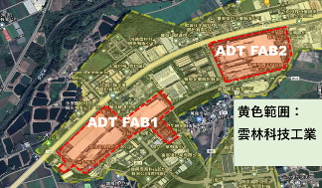
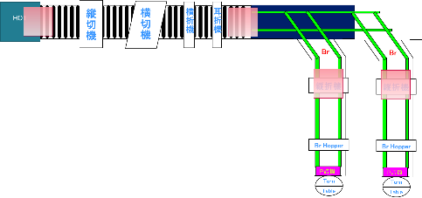
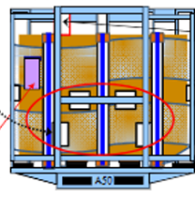
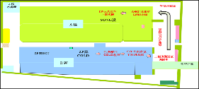
開捆破裂調查~驗證方向
搬送差異
工程差異:設備
工程差異:作業手法
FAB2⇒FAB1
FAB1⇒FAB1
後續進行層別

Slide 5
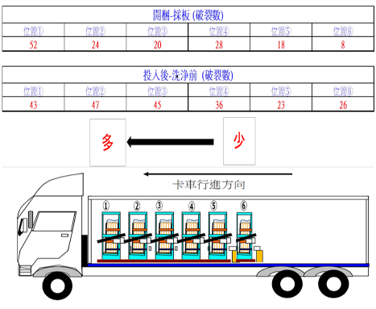
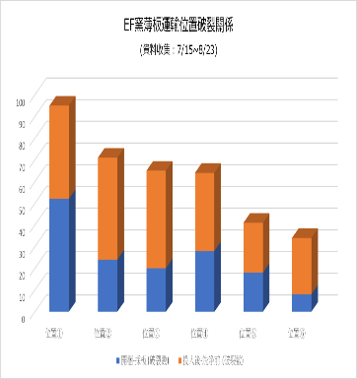
運輸破裂關連調查
確認後有發現：放置在貨櫃車最內側①的PL破裂的數量是最多的，放在最外側⑥的PL破裂數量是最少的。

Slide 6
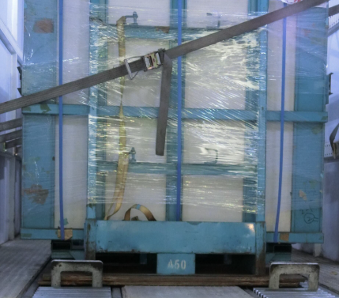
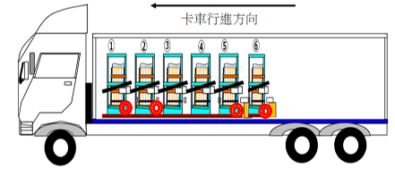
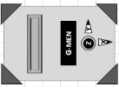
測試①：現況不變
◎ 設置數量：4個
◎ PL位置：①、②、⑤、⑥
◎ G-MEN設置方向：X 朝車輛行進方向，Y朝地面方向
◎ G-MEN設置位置：G5 PL背部下方
車輛行進方向
G-MEN設置位置

Slide 7
實際裝櫃影片

Slide 8
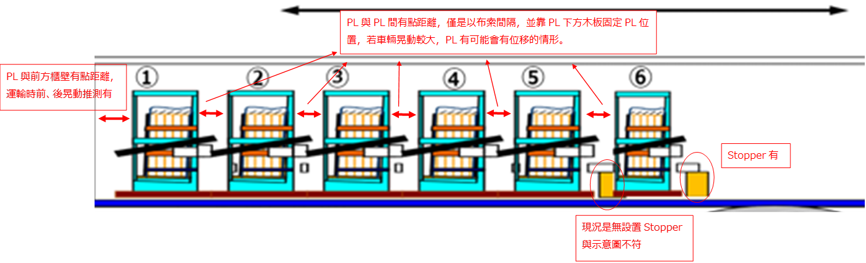
發現問題點：
最內側PL與前方櫃壁有點距離，在運輸時前、後晃動的可能性很高
PL與PL間有點距離，且僅是以布索間隔，並靠PL下方木板固定PL位置，若車輛晃動較大(或緊急煞車)，PL有可能會有位移的情形。
由工程管理課取得的示意圖中，第⑥個PL前、後會有Stopper設置，但現況是只有在最後端有設置Stopper

Slide 9
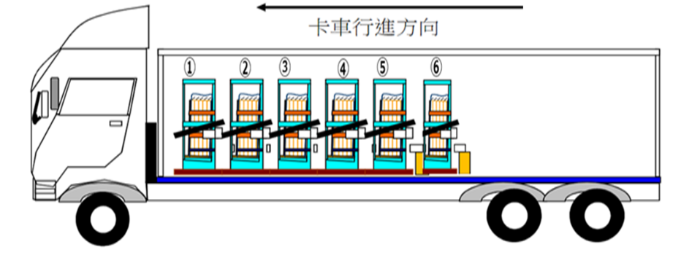
測試②：固定方式強化
(1) 第①個PL與櫃壁間Stopper設置追加。
間隙不可有

Slide 10
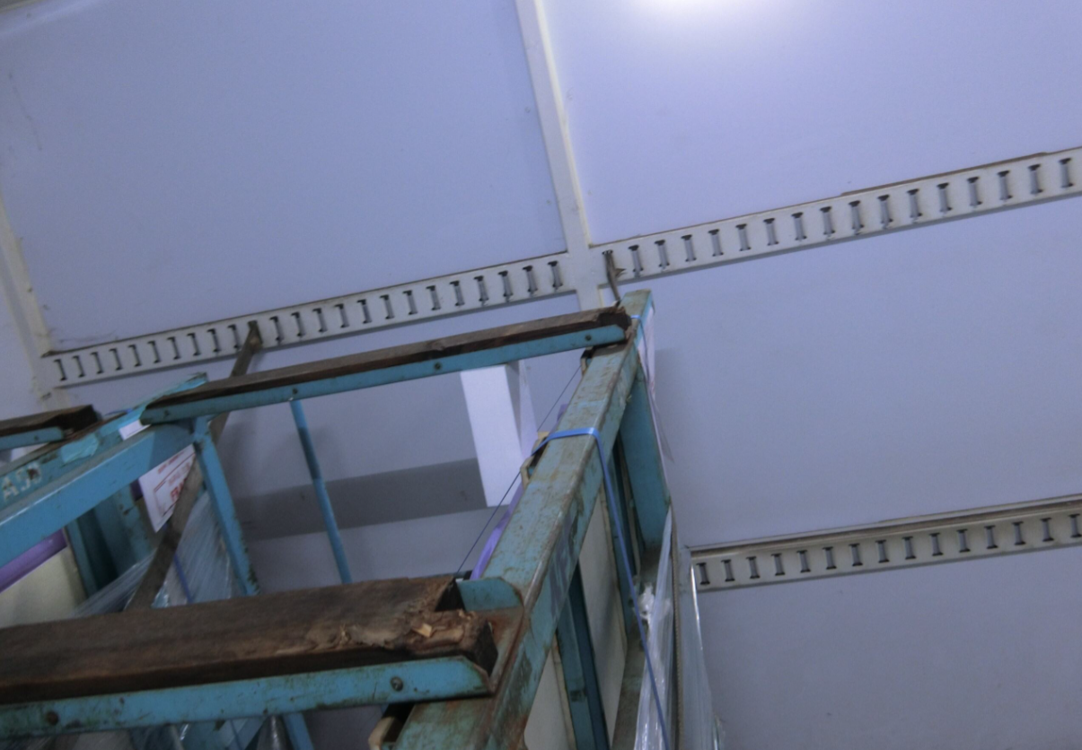
測試②：固定方式強化
(2) PL間布索需以ㄇ字型固定PL。
(3) 布索鬆緊度固定。(拉力值固定)

Slide 11
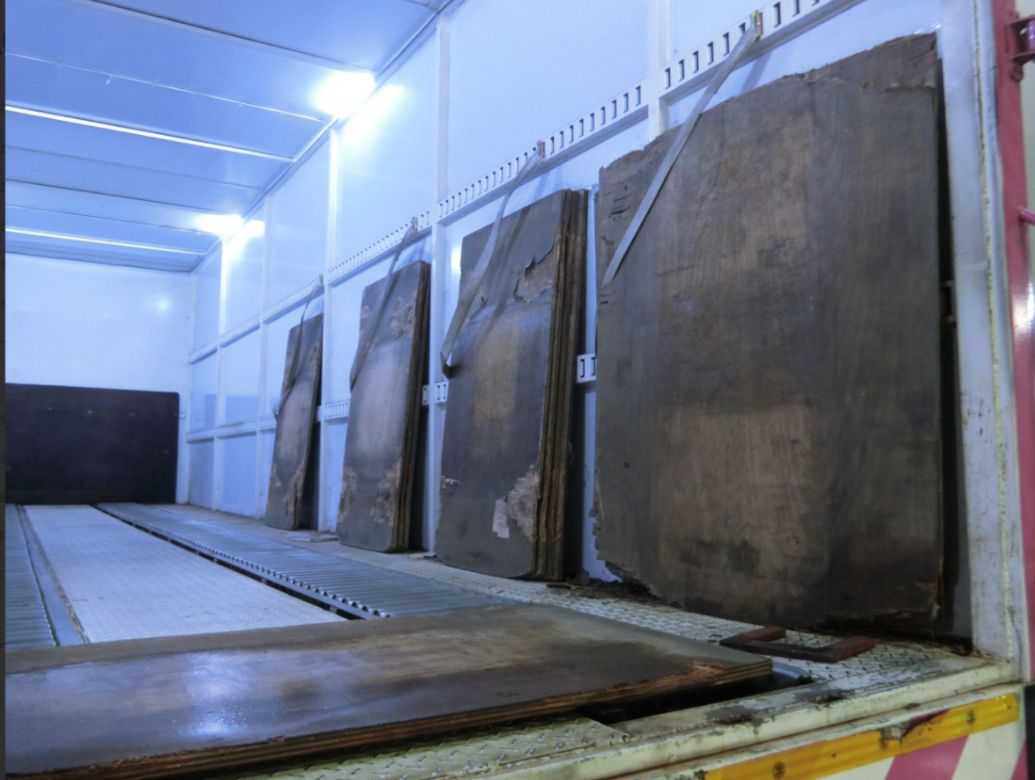
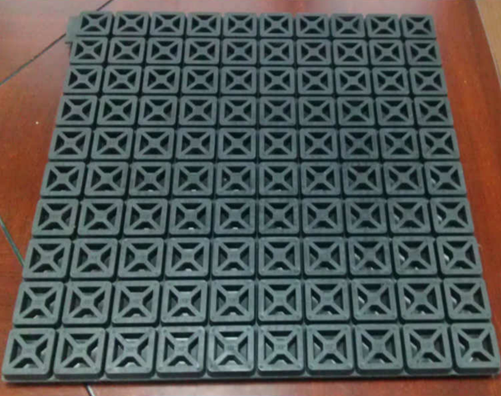
後續予想方向：
〇防震墊使用後振動測定

Slide 12
2024/9/3會議決議
今後予定調查的方向：
運輸及搬送造成破裂的推論檢證。----9~10月
運輸方式、治具見直し。 ----10-11月
■第一回測試流程：
第一回震動測試評價6個PL，予計出荷裝櫃日程確認 (予想：9/9~當週實施)à與生管確認後別途連絡
震動計(共5顆) à擔當：素二 俊淵樣、業改 銘祥樣
第一回裝櫃時立會à擔當：物流 銘蔚樣、工管 清彬樣、素二 炳興樣、俊淵樣
第一回測試路線確認、PL搬運方式確認、各區段搬運時間點確認記錄、SONG段PL投入放置後取回震動計à擔當：素二課 俊淵樣、得祿樣、基加：皓澤樣
第一回測試6PL完成SONG段PL投入後流程，進行開捆確認PL內是否有破裂情形à擔當：素二課 俊淵樣、得祿樣、基加：皓澤樣
震動計資料作成à擔當：素二 俊淵樣、業改 銘祥樣協助
■第二回予定進行項目：
第①個PL與櫃壁間Stopper設置追加。
PL間布索需以ㄇ字型方式固定PL。
布索鬆緊度需統一。

Slide 13
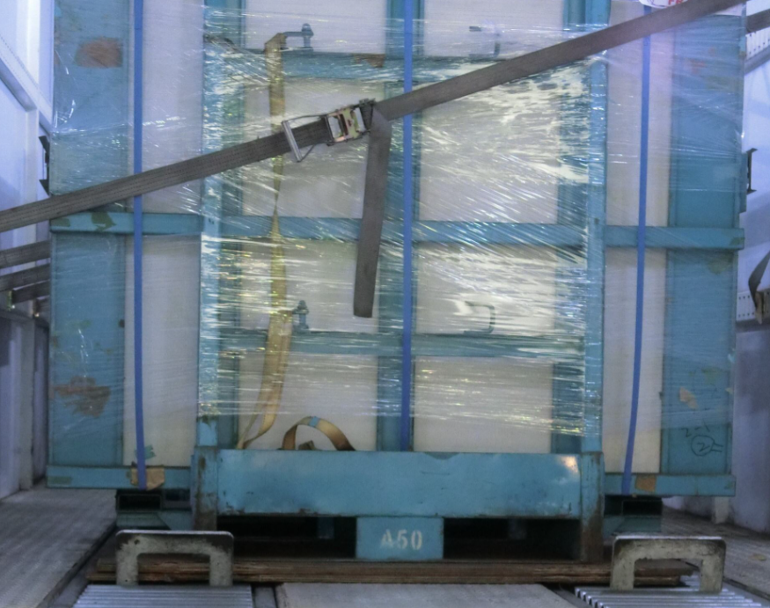

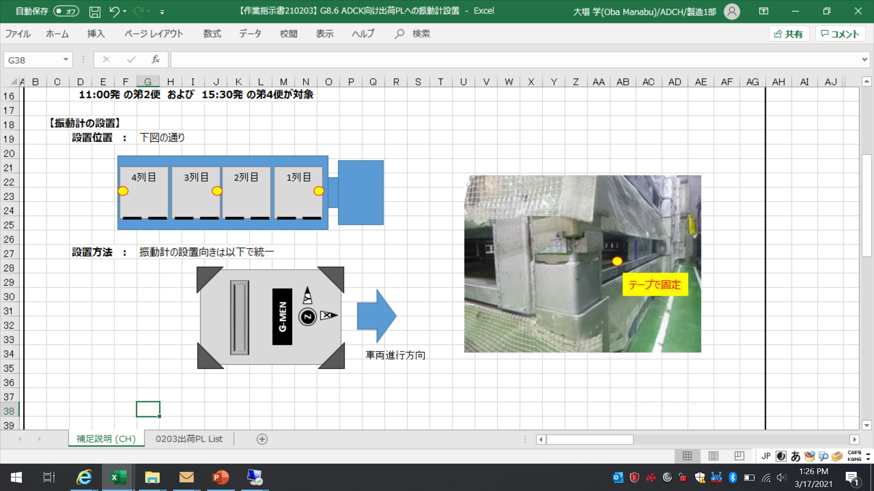
第一回測試：現況不變
◎ 設置數量：6個
◎ PL位置：①、②、③、④、⑤、⑥
◎ G-MEN設置方向：X 朝車輛行進方向，Y朝地面方向
◎ G-MEN設置位置：G5 PL背部下方
車輛行進方向(X軸)
G-MEN設置位置

Slide 14
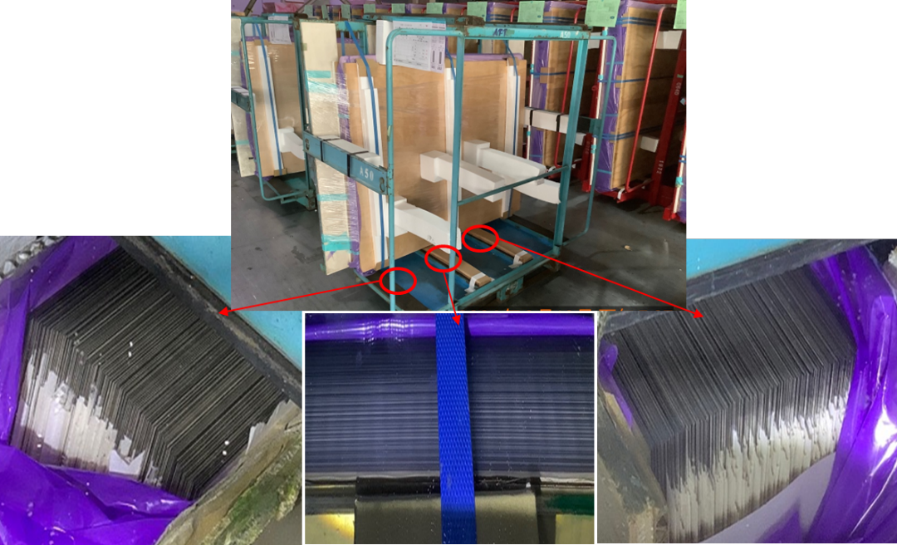
第一回測試： 運輸前、後 破裂確認
◎運輸前PL下方欠板『高強度』檢查。
◎SONG投入後PL下方欠板『高強度』檢查。

Slide 15

第一回測試結果
PL LOT | 板厚 | 枚數 | 底棧破裂 | 備考 | PL位置 | G-man編號
NWE4099055 | 0.15t | 290 | 無破裂 | 無 | ① | TAS
NWE4099049 | 0.15t | 243 | 無破裂 | 無 | ② | ⑤
NWE4099035 | 0.15t | 253 | 無破裂 | 無 | ③ | ②
NWE4099050 | 0.15t | 225 | 無破裂 | 無 | ④ | ①
NWE4099045 | 0.15t | 283 | 無破裂 | 無 | ⑤ | ③
NWE4099048 | 0.15t | 334 | 無破裂 | 右上角微角欠*1枚 | ⑥ | ④

Slide 16
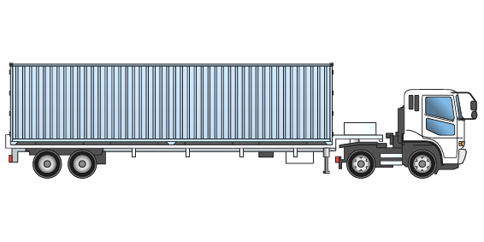
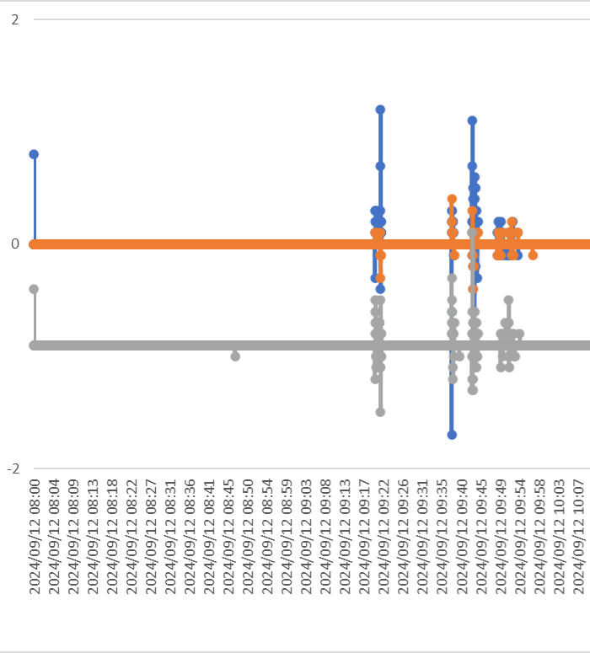
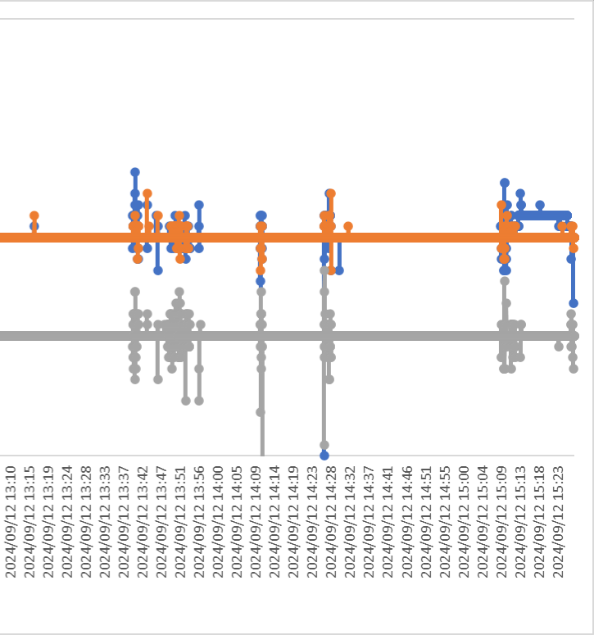
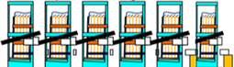
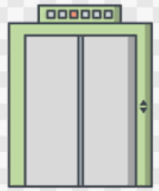
第一回測試：趨勢圖分析
工程班堆高機搬運期間晃動最大。
貨車廠區移動期間 相對平穩。
裝櫃
廠區移動
搬運入庫
碼頭，PL上貨車
FAB 2→FAB 1
搬運至研磨倉庫
堆高機搬運
2樓倉庫→1樓倉庫
TN06生產
卸貨
T/T上架、板割檢查
板割檢查
碼頭、 PL卸貨

Slide 17

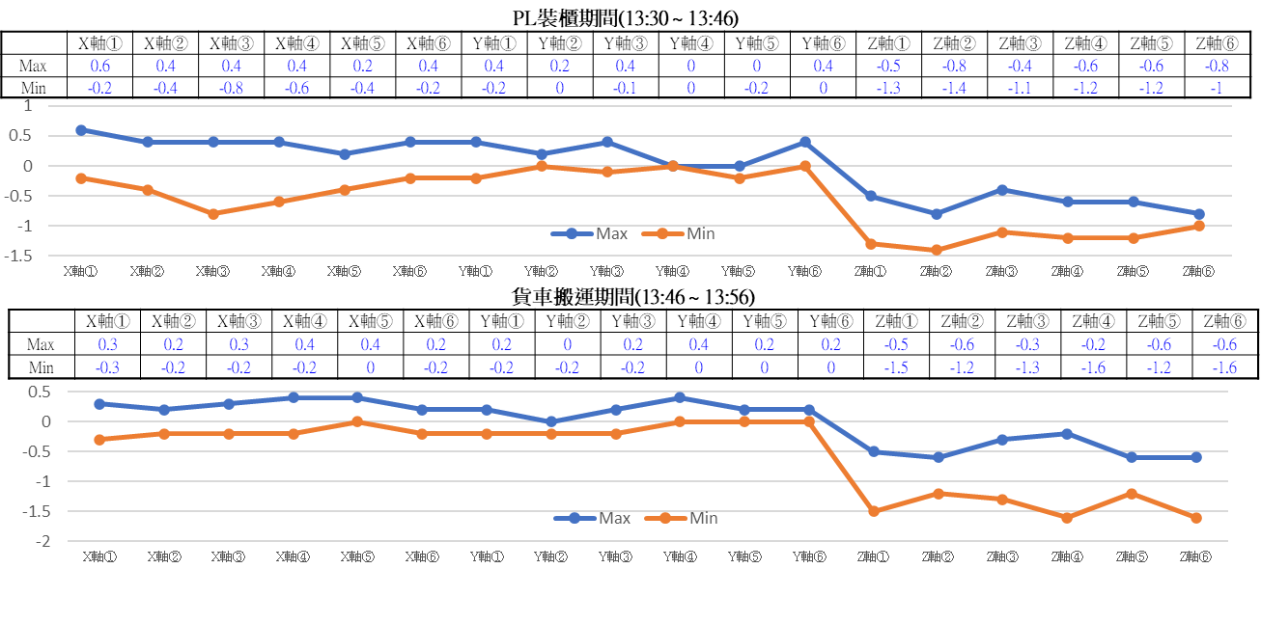
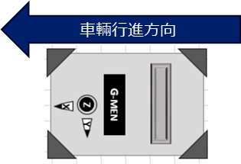
第一回測試：趨勢圖分析 (貨車搬運期間)
◎本回測定結果發現：①~⑥ PL放置位置的震動差異不大。 (推測為測試人員跟車造成？)
往車頭X軸

Slide 18
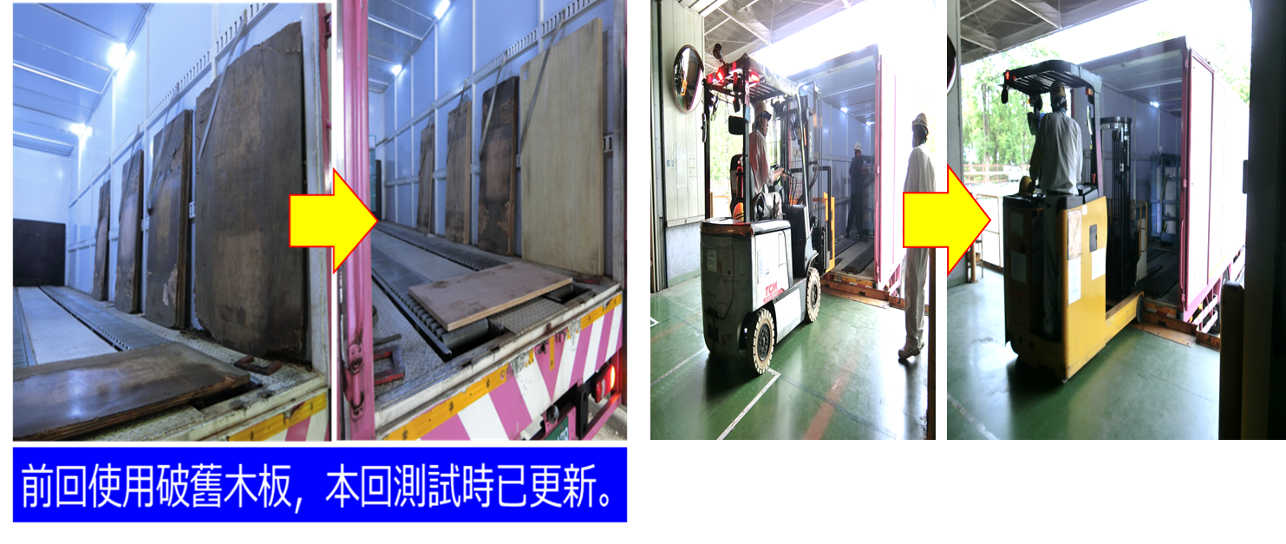
變化點及問題點
① 貨櫃車內木板換新
②研磨段製品入庫臨時更換堆高機。(牙叉防震墊)
薄板製品入庫確認機制不足？

Slide 19
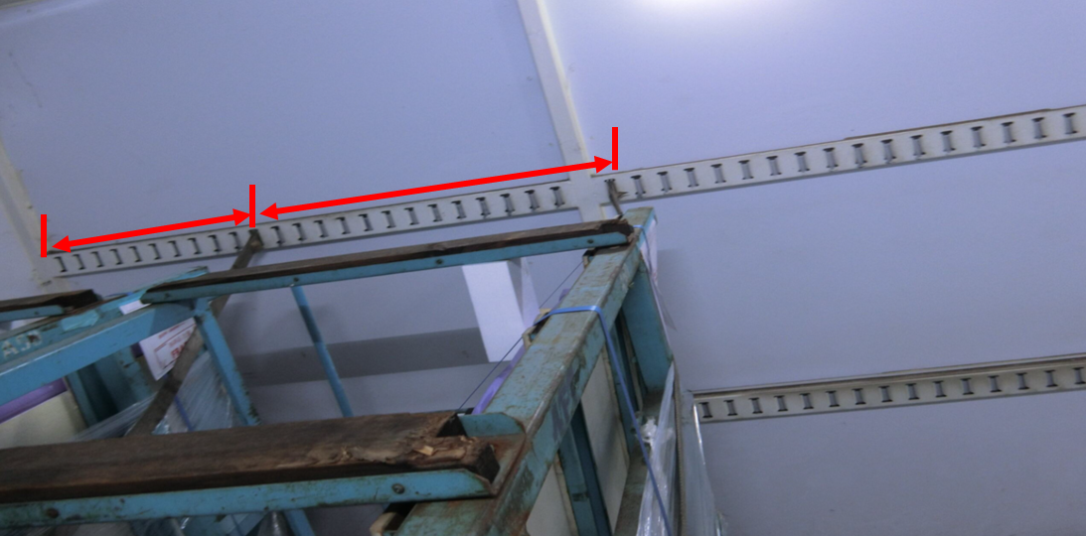

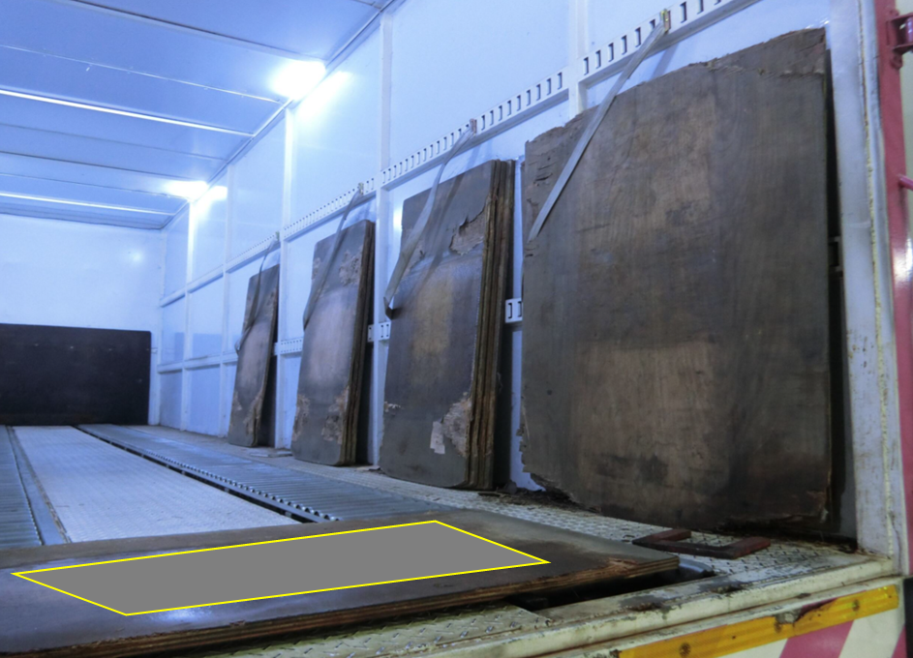
第二回測試：固定方式強化 (9/23 ~ 9/27)
(1) 第①個PL與櫃壁間Stopper設置追加。(下圖紅框處)
(2) PL間布索需以ㄇ字型固定PL。(間距固定、鬆緊度統一)
(3) 木板上方設置防震墊。

Slide 20
其它
予定第三回秘密測試 (10/1 ~ 10/30)
目的:人員不知道裝設震動器的情況下，震動及破裂比較.
今後予定調查的方向：
運輸及搬送造成破裂的推論檢證。----9/23 ~ 9/27
運輸方式、治具見直し。 ----10/1 ~ 10/30

Slide 21
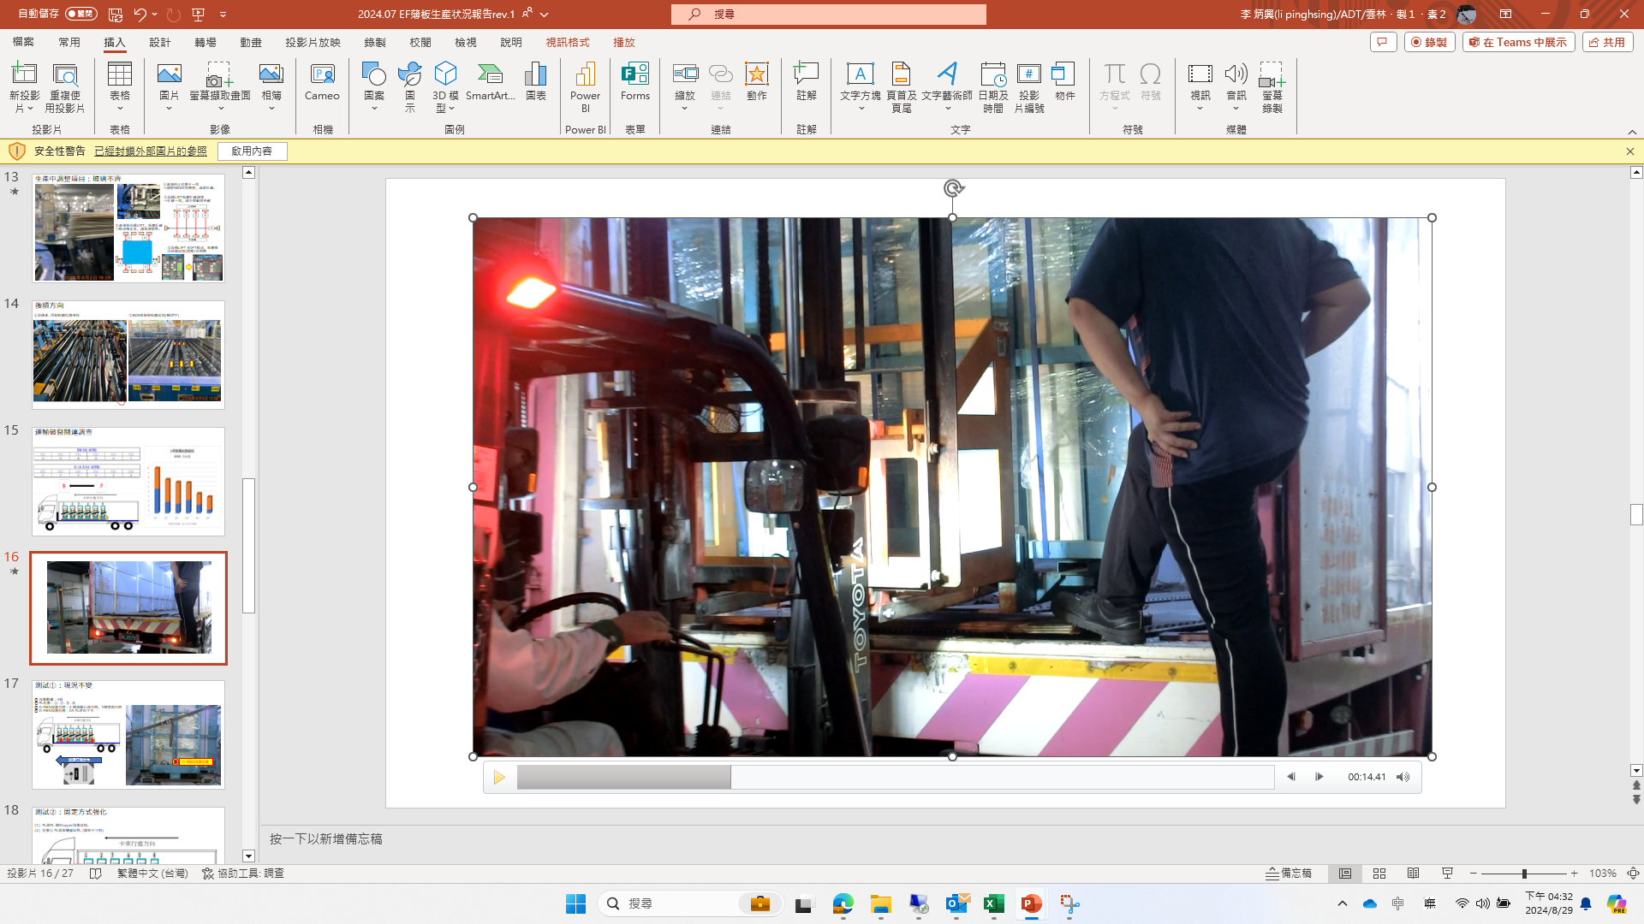
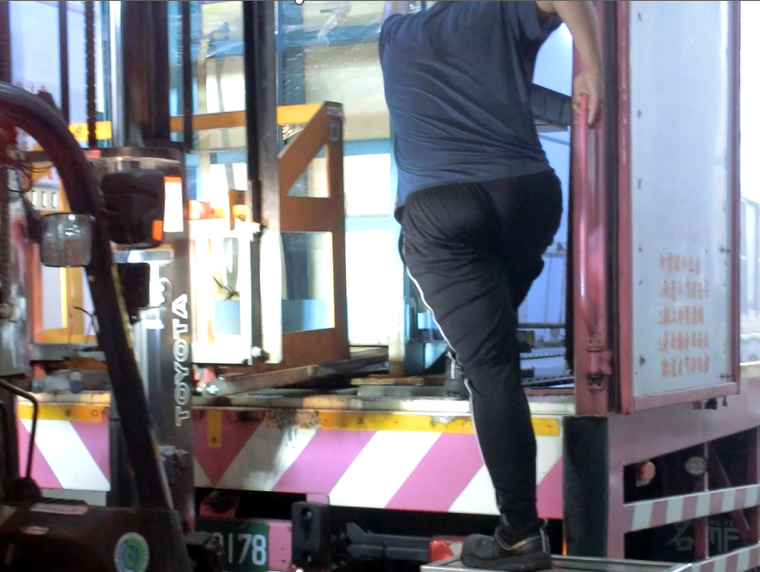
其它(安全性向上)
◎PL上貨櫃放置時以腳部固定木板。(腳部夾傷風險)
◎PL放置後以人力推動。(PL掉落風險、人員踩空風險)

Slide 22
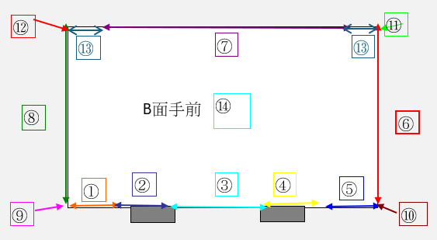
開捆破裂調查~8月份 EF品 6PL 測試結果
2枚
1枚
2枚
1枚
5枚
10枚
4枚

Slide 23
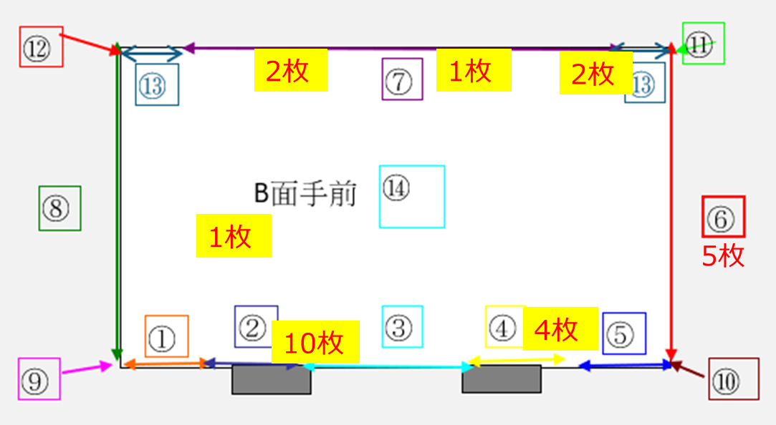
開捆破裂調查~可能原因
⑬上部2側：
⑥側邊：
捆包或開捆
②＆④底棧：
搬送：堆高機／貨櫃
板齊：BDS 差異?

Slide 24
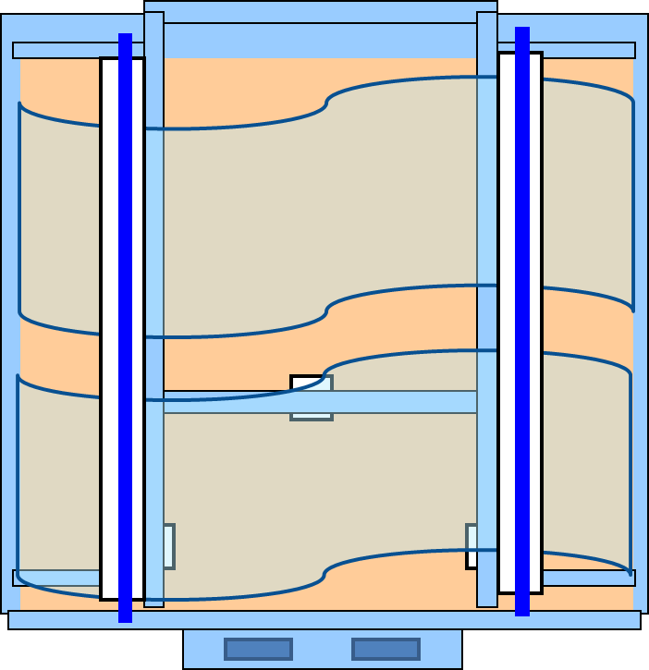
開捆破裂調查~驗證方向
素板捆包仕樣
⑥側邊：
捆包或開捆
集中在1PL的前5枚
非打包位置,
根據上述,推論有碰撞發生之可能性
打包帶

Slide 25
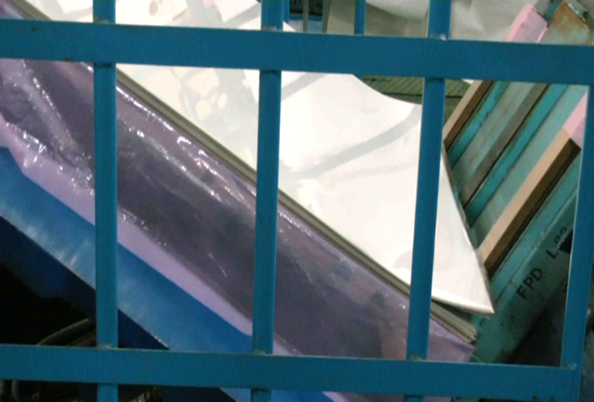
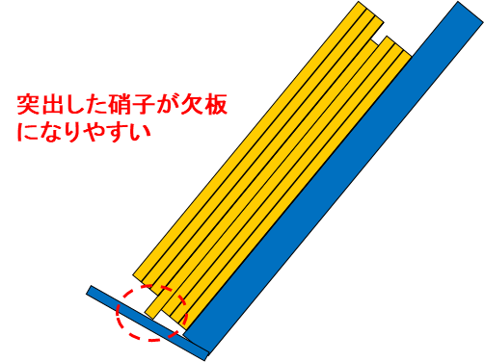
開捆破裂調查~驗證方向
起倒機
②＆④底棧：
搬送：堆高機／貨櫃
板齊：BDS 差異?
製程起因需詳細確認YF/EF 差異

Slide 26
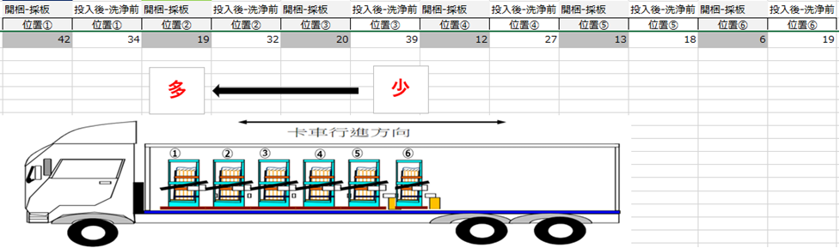
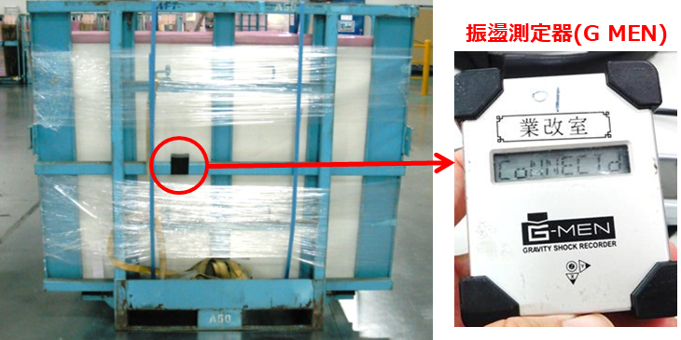
開捆破裂調查~搬送測試
從倉庫到LW01

Slide 27

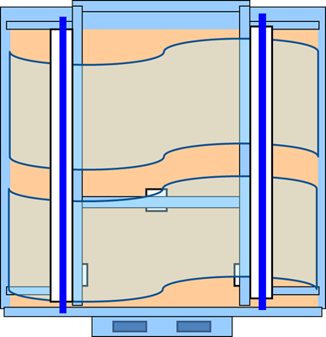
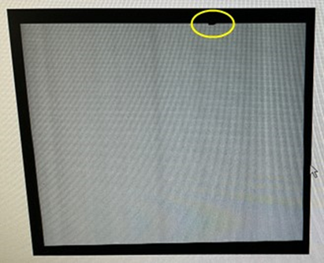
開捆破裂調查~驗證方向
捆包起因可能性有

Slide 28
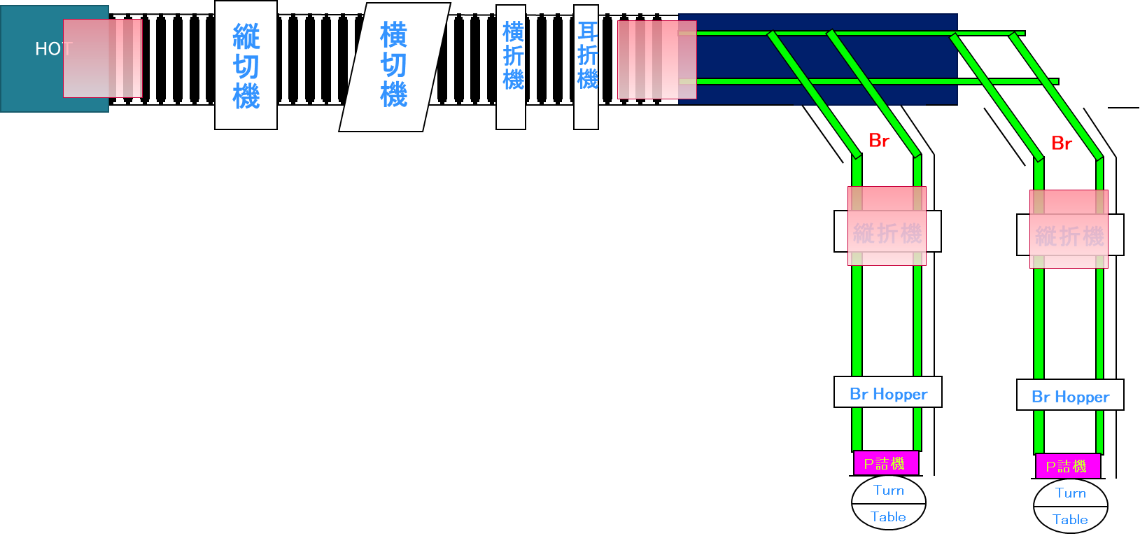
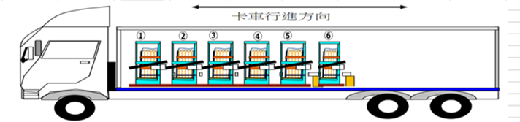
後續方向性
長期
近期
(1)選別作業挑除破片及
避免碰撞
(2)搬送造成破裂防止
製程差異：
持續調查分析，作為2025 薄板生產改善依據

Slide 29
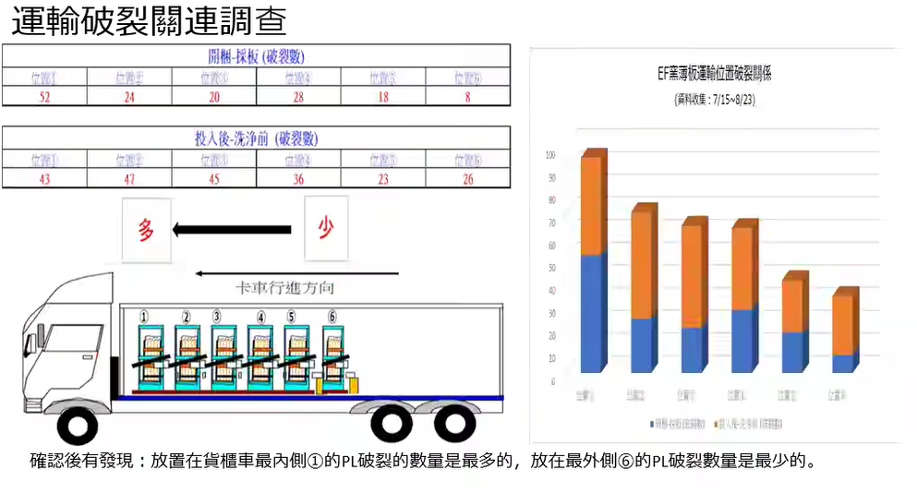
搬送測試

